Slide 1
Algoritmos e Lógica de Programação
Comando const e diretiva #define
Vetores Bidimensionais (Matrizes)
Trabalhando com cadeia de caracteres (strings). Definição, inicialização, manipulação. Funções string

Slide 2
Uso de constantes em C
Existem, basicamente, duas maneiras de definir constantes em linguagem C - através do comando const e da diretiva de pré-processamento #define.
Exemplo:
#include <stdio.h>
#define TAM 5
const int tamanho = 4;
int main() {
int Vet [TAM];
int Numeros [tamanho];
.......;
.......;
system (“pause”);
}

Slide 3
Vetores Multidimensionais (Matrizes)
Vetores Multidimensionais ou Matrizes são estruturas de dados do tipo vetor com duas ou mais dimensões.
Os itens de uma matriz tem que ser todos do mesmo tipo de dado.
Na prática, as matrizes formam tabelas na memória.
Exemplo: Vetor Bidimensional (ou Matriz) NotaDisc
Índice das Linhas
Índice das Colunas

Slide 4
Matrizes
A matriz chamada NotaDisc armazena o valor da nota (informação do tipo float) de 10 alunos (colunas) de uma turma, das disciplinas ALOG, DB e MAT (linhas).
Declarando matrizes:
<tipo_de_dado> <nome_do_vetor> [qtde_elementos_linha] [qtde_elementos_coluna];
Exemplo:
float NotaDisc[3][10]; // declara uma matriz de 3 linhas e 10 colunas para armazenar notas do tipo float
int Media[5][2]; // declara uma matriz com 5 linhas e 2 colunas para armazenar elementos do tipo int

Slide 5
Matrizes
Armazenando dados em matrizes:
Exemplo:
float NotaDisc[3][10];
NotaDisc[3][10] =
{{5.0, 6.5, 4.0, 10.0, 3.5, 6.0, 7.0, 8.0, 5.5, 9.0}, {3.0, 7.0, 4.5, 1.0, 8.0, 6.0, 9.0, 10.0, 10.0, 9.5}, {5.0, 5.5, 4.0, 3.0, 5.0, 6.0, 7.0, 0.0, 9.0, 3.0}};
ou
float NotaDisc[3][10] =
{{5.0, 6.5, 4.0, 10.0, 3.5, 6.0, 7.0, 8.0, 5.5, 9.0}, {3.0, 7.0, 4.5, 1.0, 8.0, 6.0, 9.0, 10.0, 10.0, 9.5}, {5.0, 5.5, 4.0, 3.0, 5.0, 6.0, 7.0, 0.0, 9.0, 3.0}};

Slide 6
Matrizes
Acessando os elementos da matriz:
Para acessar os elementos de uma matriz usa-se índices de linha e índices de coluna. Os índices de linha e de coluna definem a posição da variável dentro da matriz.
Todas as matrizes tem o primeiro elemento na linha de índice 0 (zero) e na coluna também de índice 0 (zero).
Exemplo:
NotaDisc[0][0] = 5,0 // Coloca 5,0 na 1ª linha e na 1ª coluna
NotaDisc[2][3] = 3,0 // Coloca 3,0 na 3ª linha e na 4ª coluna
a = NotaDisc[1][9]; // Atribui o valor da 2ª linha e da 10ª coluna da matriz NotaDisc à variável a

Slide 7
Matrizes
Exemplo: Preenchendo uma matriz
#include <stdio.h>
#include <stdlib.h>
main()
{
int matriz [2][2];
for ( int i=0; i<2; i++ )
{
for ( int j=0; j<2; j++ )
scanf ("%d", &matriz[ i ][ j ]);
}
system (“pause”);
}

Slide 8
Matrizes
Exemplo: Mostrando os elementos de uma matriz
#include <stdio.h>
#include <stdlib.h>
main()
{
int matriz [3][3], i, j;
for ( i=0; i<3; i++ )
{
for ( j=0; j<3; j++ )
printf ("%d", matriz[ i ][ j ]);
}
system (“pause”);
}

Slide 9
String – um tipo especial de vetor
String é um vetor de caracteres com um delimitador que indica o final da string: \0
\0 é o delimitador de final de string, ou seja, ele representa o fim de uma string.
Exemplo:
Frase
Índice

Slide 10
String – um tipo especial de vetor
Declarando strings:
char <nome_da_string> [tamanho];
Exemplo:
char Frase[14]; // declara uma string de tamanho 14 que armazenará 13 caracteres mais o delimitador \0
char Nome[50]; // declara uma string de tamanho 50 que armazenará 49 caracteres mais o delimitador \0

Slide 11
String – um tipo especial de vetor
Inicializando strings:
Exemplo:
char Frase[14];
Frase[] = “AULA DE LOGICA”;
char Nome[7] = “FULANO”;
char Nome[7] = {‘F’, ‘U’, ‘L’, ‘A’, ‘N’, ‘O’};

Slide 12
String – um tipo especial de vetor
Lendo uma string:
A função scanf() permite fazer a leitura de strings usando %s.
...
char Nome[60];
printf (“Digite seu nome: “);
scanf (“%s”, Nome);
...
Em relação ao uso do scanf() para armazenar strings, devemos observar:
A função scanf() realiza a leitura até encontrar um espaço, depois encerra a leitura e coloca o terminador \0.
A variável que vai armazenar a string não necessita ser precedida por &.

Slide 13
String – um tipo especial de vetor
Lendo uma string:
No exemplo anterior, se o usuário digitou “João Nogueira” como seu nome, se fomos exibir o nome digitado através do comando:
printf (“O nome armazenado foi: %s”, Nome);
O resultado na tela seria somente “João”, pois a função scanf(), quando encontra um espaço, encerra a leitura da string e coloca o terminador \0.

Slide 14
String – um tipo especial de vetor
Percorrendo um vetor de char:
#include <stdio.h>
#include <stdlib.h>
main()
{
char nome [15] = "AULA DE LOGICA";
for (int i=0; i < 15; i++)
printf ("\nValor do elemento %d da string = %c\n", i, nome[i]);
system ("pause");
}

Slide 15
String – um tipo especial de vetor
Lendo uma string com a função gets():
Essa função armazena tudo que foi digitado, inclusive os espaços, até que a tecla ENTER seja pressionada.
...
char Nome[60];
printf (“Digite seu nome: “);
gets (Nome);
printf (“O nome armazenado foi: %s”, Nome);
...

Slide 16
String – um tipo especial de vetor
Um detalhe da função gets():
A função gets() pega tudo que foi digitado até aparecer uma new line \n, inclusive NADA.
Ou seja, se um ENTER for digitado, a função gets() vai armazenar esse ENTER na string.

Slide 17
String – um tipo especial de vetor
#include <stdio.h>
#include <stdlib.h>
main()
{
char nome [31], sobrenome [31], nascimento [11];
int idade;
printf ("Nome: ");
gets (nome);
printf ("Sobrenome: ");
gets (sobrenome);
printf ("Idade: ");
scanf ("%d", &idade);
fflush (stdin);
printf ("Data de Nascimento: ");
gets (nascimento);
Depois de digitar um inteiro para a idade, um ENTER será pressionado.
Esse número vai para a variável idade e o ENTER vai para onde?
Vai pro buffer.
E na sequencia a função gets() vai pegar o que estiver armazenado nesse buffer e armazenar na string nascimento.
Solução!
Usar a instrução fflush (stdin); que apagará esse ENTER do buffer e permitirá que o usuário digite uma string para a data de nascimento.

Slide 18
String – um tipo especial de vetor
printf ("\n\nNome completo: %s %s\n", nome, sobrenome);
printf ("Idade: %d\n", idade);
printf ("Data de nascimento: %s\n", nascimento);
system ("pause");
}

Slide 19
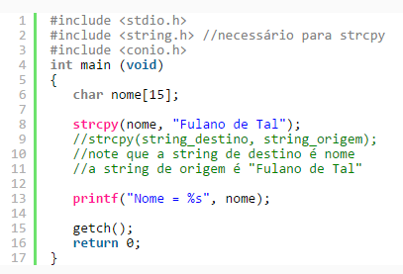
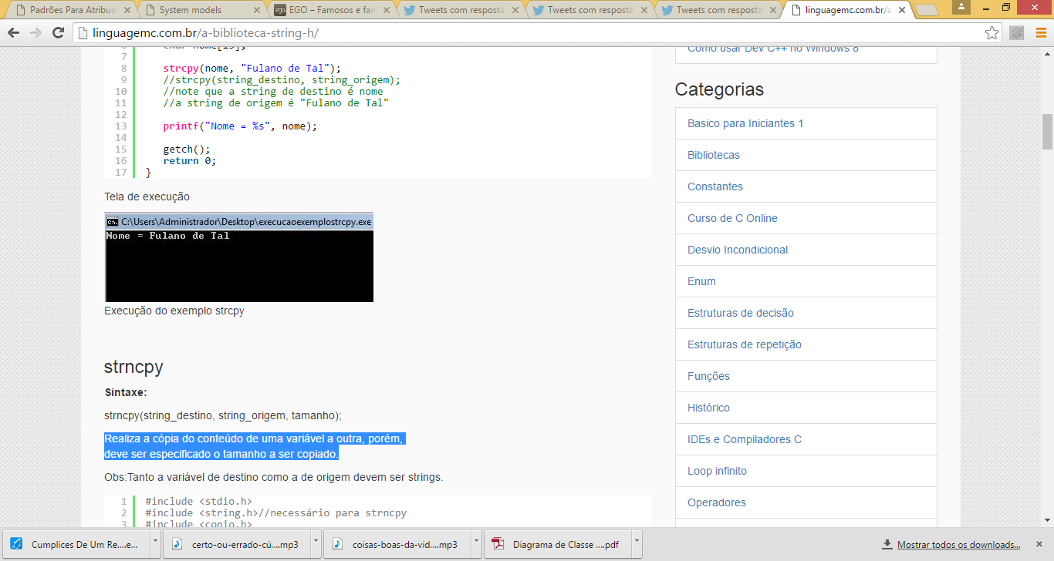
String – A biblioteca string.h
A biblioteca string.h da linguagem C, contém uma série de funções para manipular strings:
Função strcpy() - Realiza a cópia do conteúdo de uma variável a outra.
strcpy (string_destino, string_origem);

Slide 20
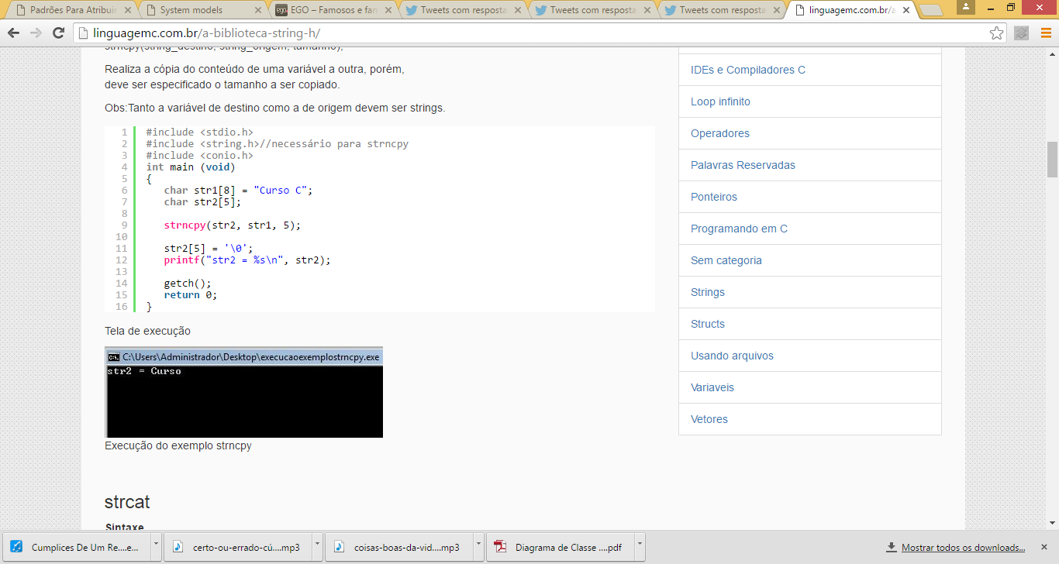
String – A biblioteca string.h
Função strncpy() - Realiza a cópia do conteúdo de uma variável a outra, porém, deve ser especificado o tamanho a ser copiado.
strncpy (string_destino, string_origem, tamanho);

Slide 21
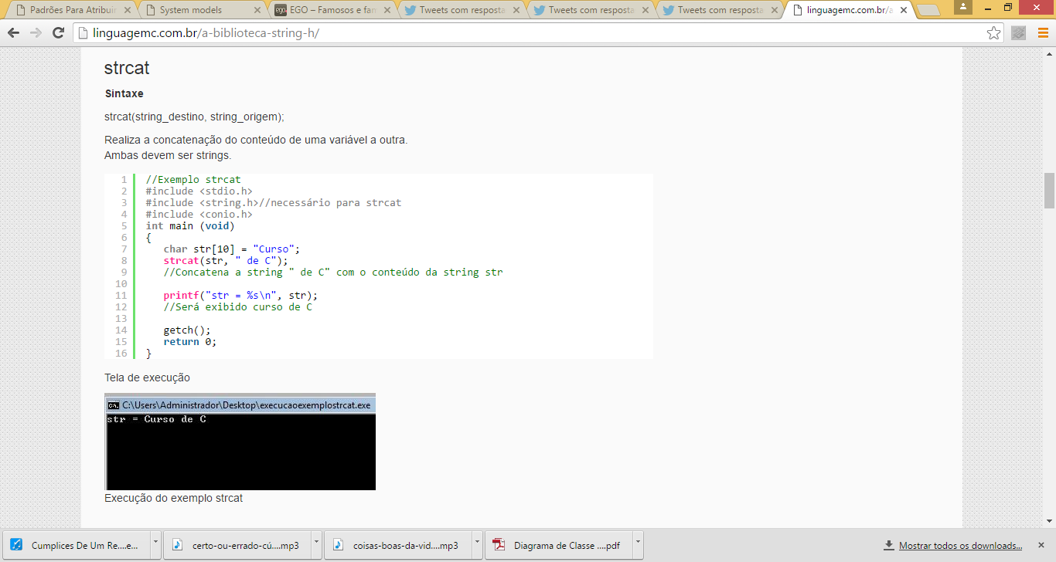
String – A biblioteca string.h
Função strcat() - Realiza a concatenação do conteúdo de uma variável a outra.
strcat (string_destino, string_origem);

Slide 22
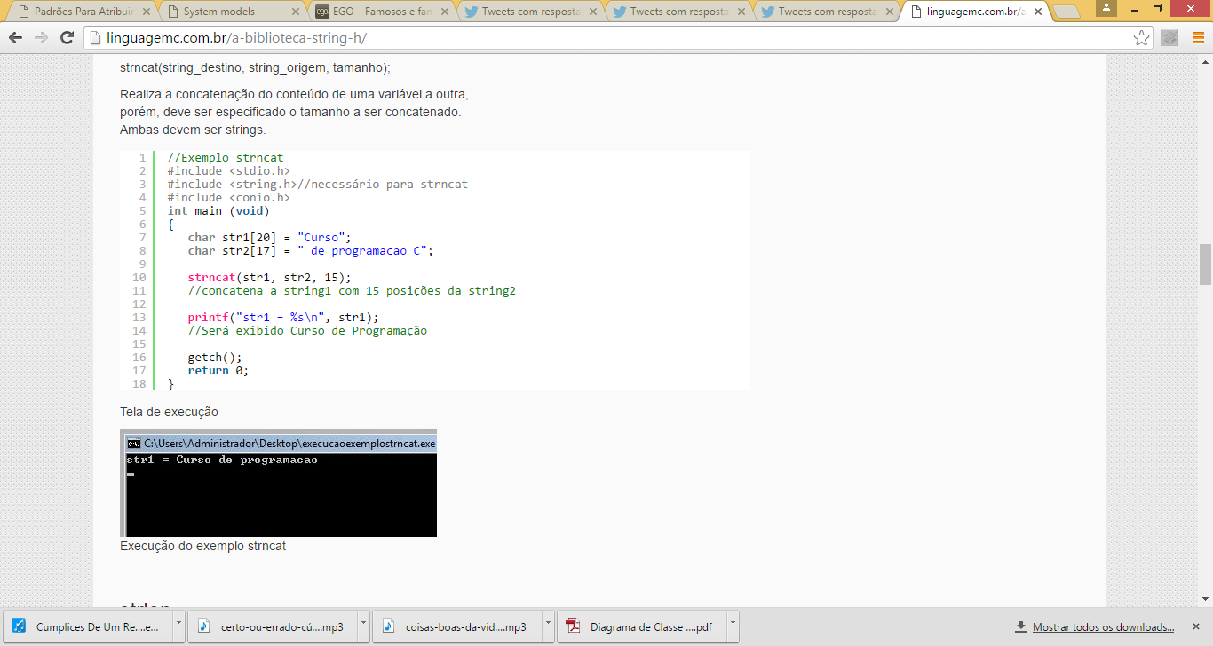
String – A biblioteca string.h
Função strncat() - Realiza a concatenação do conteúdo de uma variável a outra, porém, deve ser especificado o tamanho a ser concatenado.
strncat (string_destino, string_origem, tamanho);

Slide 23
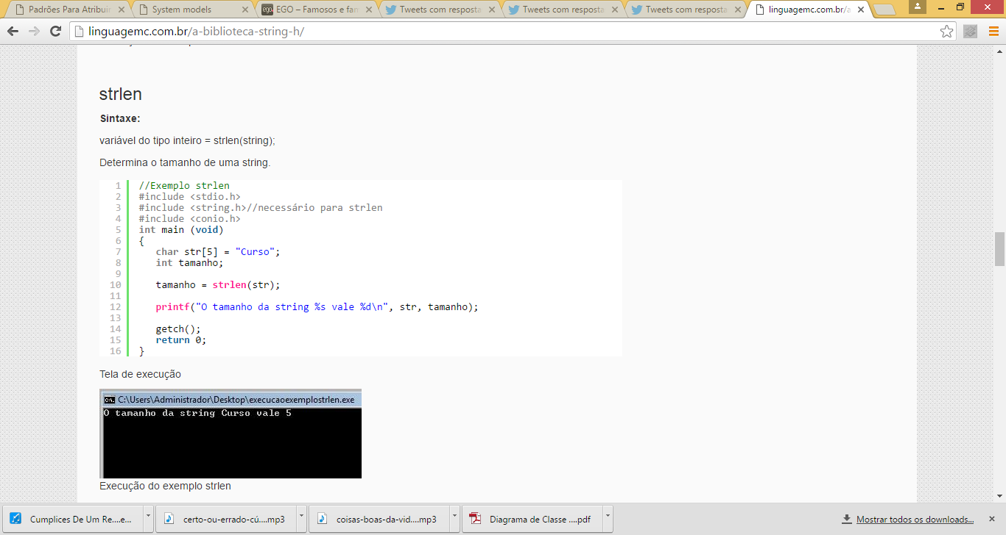
String – A biblioteca string.h
Função strlen() - Determina o tamanho de uma string.
variável do tipo inteiro = strlen(string);

Slide 24
String – A biblioteca string.h
Função strcmp() - Compara o conteúdo de duas strings.
Os possíveis valores de retorno são:
= 0: conteúdo das strings são iguais
< 0: conteúdo da string1 é menor do que string2
> 0: conteúdo da string1 é maior do que string2
variável do tipo inteiro = strcmp(string1, string2);

Slide 25
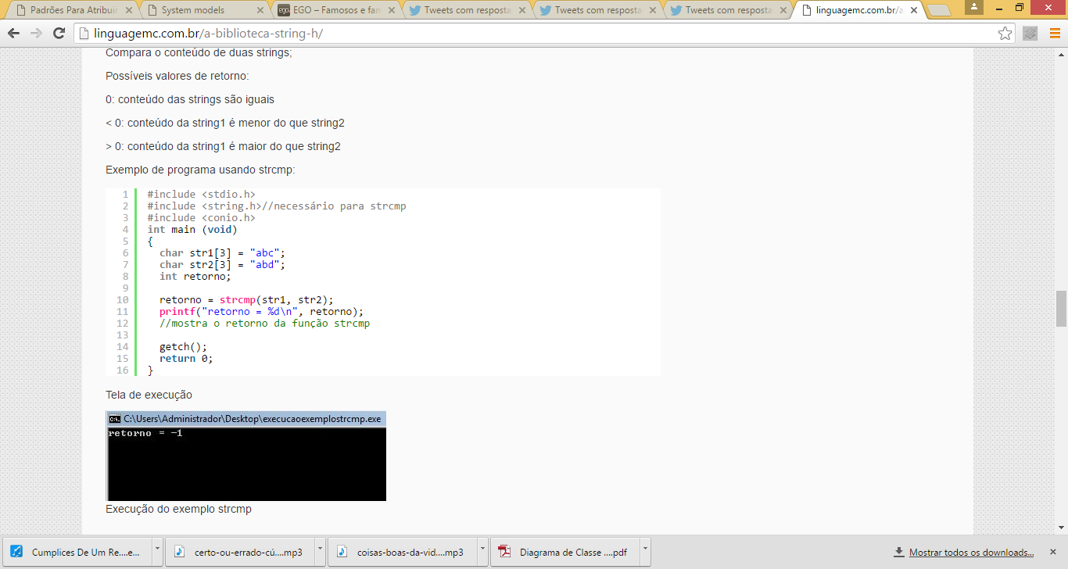
String – A biblioteca string.h
Função strcmp() - Compara o conteúdo de duas strings.

Slide 26
String – A biblioteca string.h
Função strncmp() - Também faz a comparação do conteúdo de duas strings, porém, deve ser especificado o tamanho a ser comparado.
Os possíveis valores de retorno são:
= 0: conteúdo das strings são iguais
< 0: conteúdo da string1 é menor do que string2
> 0: conteúdo da string1 é maior do que string2
variável do tipo inteiro = strncmp(string1, string2, tamanho);

Slide 27
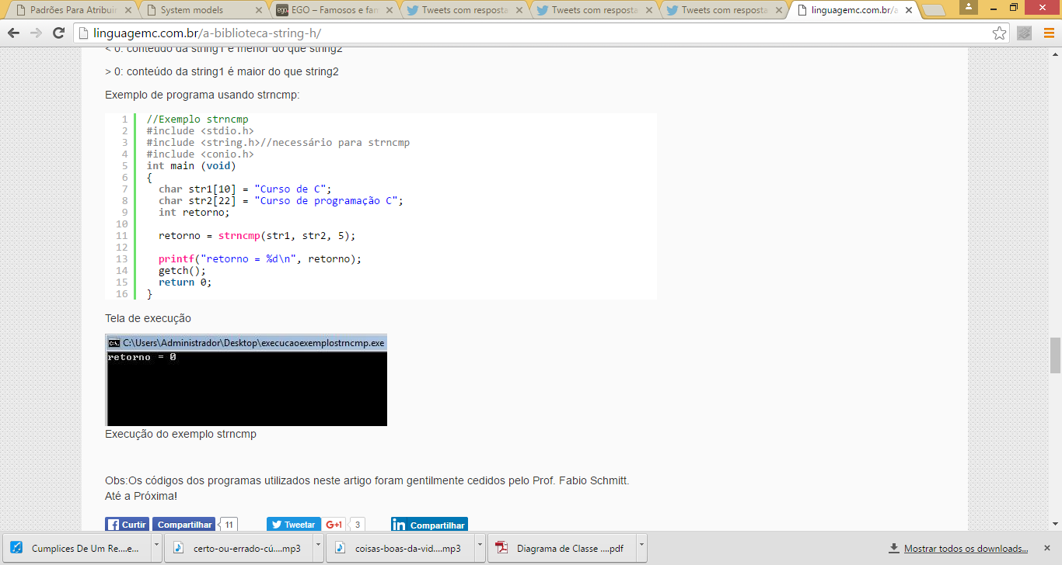
String – A biblioteca string.h
Função strncmp() - Também faz a comparação do conteúdo de duas strings, porém, deve ser especificado o tamanho a ser comparado.

